Slide 1

RAPORT
privind performanța instanței
01 ianuarie -30 iunie 2024

Slide 2
Restanța la începutul perioadei

Slide 3
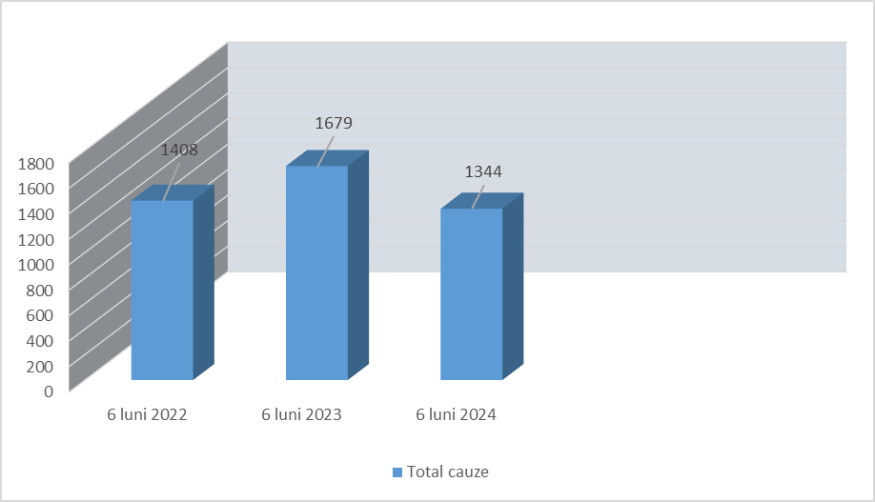
Total cauze (civile, penale, contravenționale) restanță la începutul perioadei

Slide 4
Cauze noi înregistrate

Slide 5
Total cauze înregistrate (civile, penale, contravenționale)

Slide 6
Cauze aflate în procedură

Slide 7
Total cauze în procedură

Slide 8
Cauze soluționate

Slide 9
Total cauze soluționate (civile, penale, contravenționale)

Slide 10
Cauze rest la sfârșitul perioadei

Slide 11
Total cauze rest (civile, penale, contravenționale)

Slide 12
Rata de soluționare a dosarelor

Slide 13
Rata de variație a stocului de cauze pendite pentru totalul calculat de cauze

Slide 14
Numărul ședințelor desfășurate

Slide 15
Rata dosarelor încheiate într-o singură ședință

Slide 16
Rata ședințelor amânate
Ținta stabilită este de 20 %

Slide 17
Rata apelurilor

Slide 18
Concluzii
În perioada raportată (II trimestru 2024), s-a atestat o dinamică în scădere a cauzelor penale restante la începutul perioadei, cu 332 cauze mai puține decît în aceeași peroadă a anului 2023. Cauzele contravenționale la fel sunt într-o diminuare față de aceeași perioadă a anului trecut, cu 65 de cauze.
Totalul cauzelor restante la începutul perioadei de raportare a scăzut cu 335 dosare față de anul 2023.
La capitolul cauzelor noi înregistrate se atestă o dinamică în scădere a cauzelor civile - cu 99 cauze, cauzele penale - cu 296 cauze, contravenționale – cu 108 cauze.
Totalul cauzelor noi înregistrate per instanță s-a diminuat cu 503 cauze mai puțin ca în aceeași perioadă a anului 2023.
Totalul cauzelor soluționate sunt și ele într-o ușoară scădere, cauzele civile cu 111 cauze, cauzele penale cu 341 cauze, contravenționale cu 99 cauze.
Totalul cauzelor soluționate per instanță a scăzut cu 551 cauze față de aceeași peroadă a anului 2023.
Totalul cauzelor rămase rest la sfârșitul periodei de raportare a scăzut cu 287 cauze.

Slide 19
Concluzii
Rata de variație a stocului de cauze pendite a scăzut la 98,66% în 2024, față de 100% în 2023, și 95,80 % în 2022.
La indicatorul rata amînărilor a fost atinsă ținta de 20 % stabilită, Curtea de Apel Bălți la acest indicator a înregistrat 18,49 %.
Ținta de examinare a cauzelor în perioada de pînă la 2 ani, fiind stabilită de–90% a fost atinsă, Curtea examinînd 95,05% de cauze în perioada de pînă la 2 ani.
A fost atinsă ținta de examinare a cauzelor pe rol mai mult de 3 ani, ținta fiind stabilită de 4%, Curtea avînd pe rol doar 13 cauze mai mult de 3 ani, ce constituie 0,93% din toate cauzele rămase rest.

Slide 20
Concluzii
Indicatorul durata lichidării stocului de cauze pendinte a fost stabilit pentru cauze civile de 282 zile, Curtea a atins ținta, examinînd cauzele civile în 214 zile, iar în cauzele penale a fost stabilită ținta de 186 zile, Curtea examinând în 140 zile.
Ca urmare a implementării modificărilor în Codul de Procedură Penală, la procedura de examinare a cauzelor penale în ordine de recurs, modificări incluse prin Legea nr. 245 din 31 iulie 2023, în vigoare din 22 agust 2023, a scăzut semnificativ numărul ședințelor petrecute prin intermediul videoconferințelor, de la 1123 în 2023, la 36 - în 2024.
Se observă o tendință în creștere a dosarelor încheiate într-o singură ședință, astfel în II trimestru 2024 printr-o singură ședință au fost încheiate 73,39 % cauze față de 64,14 % cauze în 2023, 62,77% în 2022.

Slide 21
Acțiuni prioritare
Creșterea ratei de soluționare a totalului de cauze, îndeosebi a cauzelor civile pînă la 100 de % și chiar mai mult.
Diminuarea în continuare a totalului de cauze rămase rest la sfârșitul perioadei de raportare.
Diminuarea ratei ședințelor amânate pe toate categoriile de cauze.
Creșterea în continuare a ratei de variație a stocului de cauze pendinte la toate categoriile de cauze.
Menținerea sau diminuarea în continuare a ratei apelurilor.
Menținerea sau creșterea în continuare a procentajului de examinare a cauzelor printr-o singură ședință.
Creșterea eficienței și eficacității activității instanței prin aducerea indicatorilor la nivelul foarte eficient.
Președintele Curții de Apel Bălți Ion Talpa

